Slide 1
Avalia+Tec
Pitch Deck para submissão na Fase 1 de Ideias Inovadoras do Programa Centelha 3 Bahia Equipe Avalia+

Slide 2

A Solução Definitiva para Governança em Seleções

Slide 3
Transformamos processos seletivos vulneráveis em fluxos auditáveis, seguros e 100% digitais.
Plataforma SaaS para inscrição, avaliação e consolidação com integridade jurídica.

Slide 4
O Problema: O Caos da Gestão Manual
Processos seletivos geridos por e-mail e planilhas são uma bomba-relógio jurídica e operacional.
Risco Jurídico Imediato: Falta de rastreabilidade abre margem para recursos e anulação de editais.
Ineficiência Operacional: Horas perdidas consolidando versões conflitantes de planilhas.
Vulnerabilidade LGPD: Dados sensíveis de candidatos circulando sem controle em caixas de e-mail.

Slide 5
Evidências

Slide 6
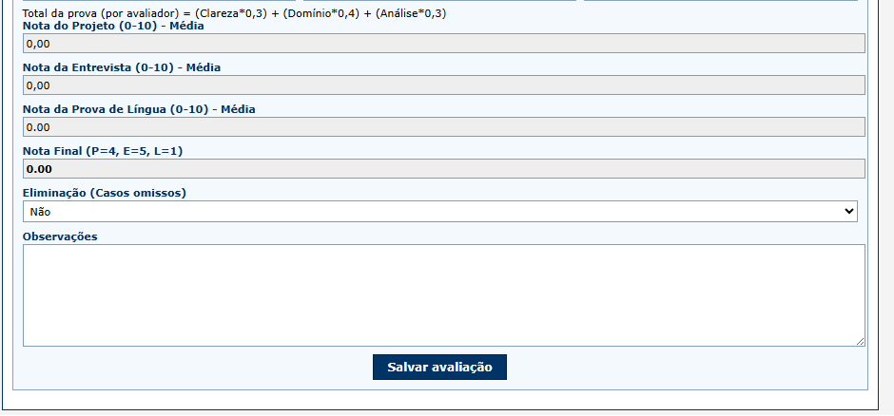
A Solução: Centralização com Rastreabilidade
Um ambiente único que garante governança do início ao fim.
Fluxo End-to-End: Inscrição → Avaliação → Consolidação → Resultado.
Transparência Total: O candidato acompanha cada etapa, reduzindo a desconfiança e a judicialização.
Eficiência: Eliminação de retrabalho manual e erros de consolidação.

Slide 7
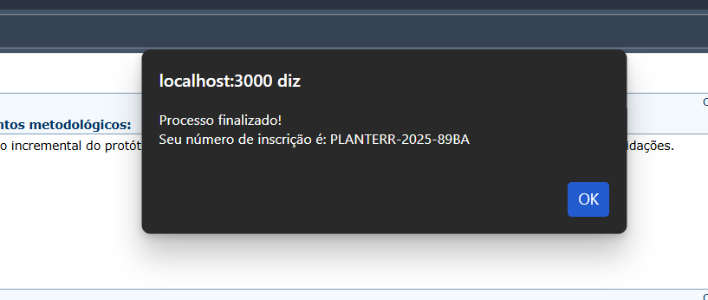
Diferencial: Blindagem Jurídica (Tecnologia)
Não é apenas software, é segurança jurídica via tecnologia.
Prova de Integridade (Hash SHA-256): Cada documento recebe um selo criptográfico imutável. Garantia matemática de que o avaliado é o submetido.
Auditoria Instantânea: Em caso de recurso, a prova técnica está pronta em segundos.
Fim das Disputas: Elimina dúvidas sobre “qual versão vale”.

Slide 8
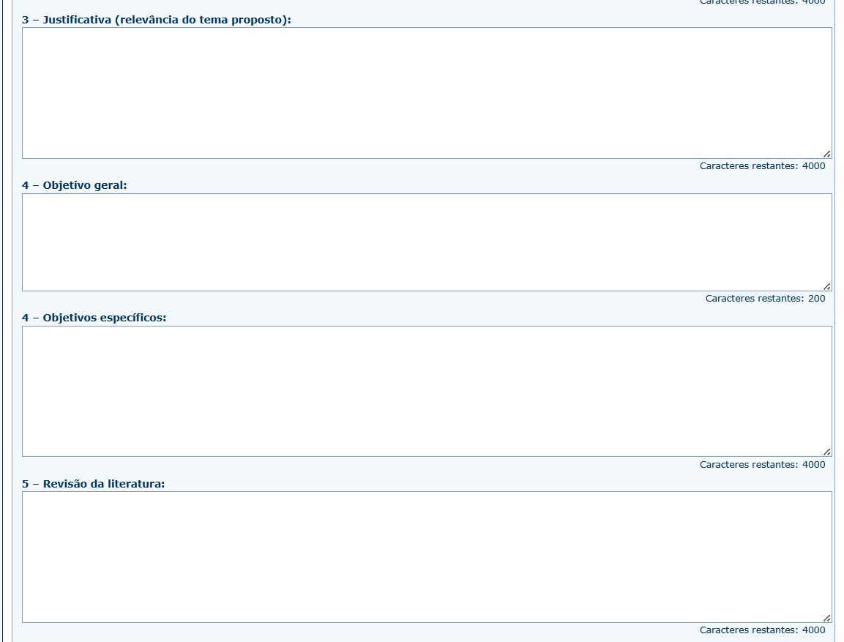
Privacidade e Compliance (LGPD)
Proteção de dados como vantagem competitiva, não apenas obrigação.
Blind Review Real: Avaliadores focam no mérito, sem acesso a dados pessoais (viés reduzido).
Anonimização Segura (HMAC): Validação de unicidade (CPF) sem expor o dado real.
Segurança por Design: Minimização de dados desde a arquitetura.

Slide 9
Mercado: Busca por Conformidade
Um oceano azul em meio a ferramentas genéricas de eventos.
TAM (Mercado Total): R$ 14,6 Bilhões (Orçamento MCTI 2024 para Ciência e Tecnologia).
SAM (Nosso Foco): +100 Fundações de Apoio (CONFIES) e 110 Instituições Federais (69 Univ. + 41 IFs) que gerem esses recursos.
SOM (Meta 2 anos): Validar em 5 Fundações (Bahia/Nordeste) e expandir para 50 instituições.

Slide 10
Por que o Avalia+Tec? (Concorrência)
Característica | Even3 / Doity | Google Forms | Avalia+Tec
Foco Principal | Congressos/Eventos | Pesquisas | Seleções/Editais
Gestão de Banca | Foco Acadêmico | Manual | Auditável
Integridade | Nenhuma | Nenhuma | Hash SHA-256
Risco Jurídico | Médio | Alto | Blindado
Ferramentas de eventos não entregam segurança jurídica.

Slide 11
Modelo de Negócio
SaaS B2B flexível para a realidade dos editais.
Licença por Edital: Para demandas pontuais (Ticket médio: R$ 4,5k).
Assinatura Anual: Para instituições com fluxo recorrente (Ticket médio: R$ 30k/ano).
Setup + Suporte: Consultoria na configuração do certame (Incluso no plano anual).

Slide 12
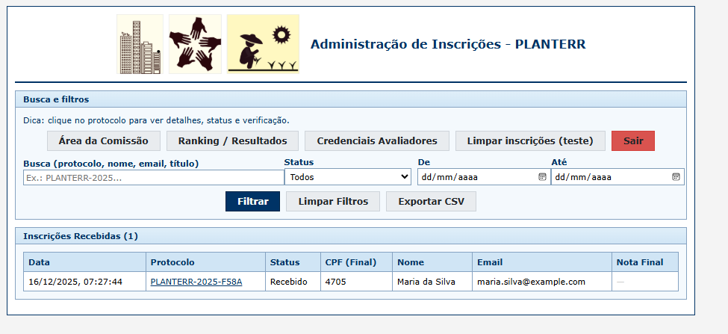
Estágio Atual e Tração
MVP Funcional e Validado.
Módulos de Inscrição e Avaliação operacionais.
Sistema de Recursos e Resultados implementado.
Arquitetura escalável (Node.js + JSON/PostgreSQL).
Próximo passo: Validação comercial com pilotos pagos.

Slide 13
Roadmap e Uso do Recurso (Centelha)
Objetivo: Transformar o MVP em Produto de Mercado.
Meta (6 meses): Finalizar módulo de relatórios gerenciais e executar 3 pilotos pagos.
Investimento (R$ 60k):
50% Desenvolvimento (Finalização de features).
30% Marketing e Vendas (Aquisição de pilotos).
20% Infraestrutura e Jurídico.

Slide 14
A Equipe
Diego
Produto, validação com usuários, implantação e pilotos
Catuxe Varjão
Engenharia, qualidade (MPS.BR) e controles (HMAC)
Dulce Paloma
Jurídico/Compliance, LGPD e aderência legal
Everaldo Fontes
Programação e validação com usuários

